Slide 1

Rechtsreferendariat in Rheinland-Pfalz
Stand: Januar 2026

Slide 2
Ablauf der heutigen Veranstaltung
Bewerbung
Grundsätzliches
Examen
Ablauf
Vorteile von RLP
Nützliche Links und Ansprechpartner
Raum für Ihre Fragen

Slide 3

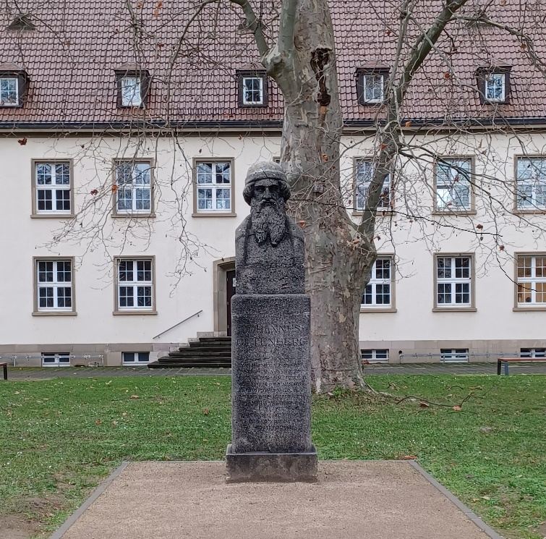
Erstes Juristisches Staatsexamen in der Tasche
Und jetzt?

Slide 4

berufswünsche
Richterin/Richter
Staatsanwältin/Staatsanwalt
Rechtsanwältin/Rechtsanwalt
Syndikusanwältin/Syndikusanwalt
Verwaltungsjuristin/Verwaltungsjurist
usw.
Voraussetzung:
Volljuristin/Volljurist
Rechtsreferendariat mit erfolgreichem Abschluss des 2. Staatsexamens

Slide 5
Einstellungstermine
2 mal pro Jahr
  Mai
  November
Nächster Einstellungstermin:
  04.05.2026
Bewerbungsfrist endet i.d.R. etwa 2 Monate vor dem Einstellungstermin (genaues Fristende kann der Website des OLG Koblenz entnommen werden)

Slide 6

Bewerbung
Bewerbungsunterlagen
https://olgko.justiz.rlp.de/ausbildung-stellenangebote/referendarausbildung/bewerbung-und-einstellung
Anforderungen von Bewerbungsunterlagen für den Einstellungstermin Mai 2026 ab Mitte Januar 2026
  schriftlich
  per E-Mail (Poststelle.olg(at)ko.jm.rlp.de)
  PDF von o.g. Internetseite

Slide 7
Bewerbung
Bewerbungen an:
  Präsident des Oberlandesgerichts
  - Referendarabteilung -
  Stresemannstraße 1
  56068 Koblenz
  oder elektronisch
Alleinige Zulassungsbehörde für Rheinland-Pfalz (OLG-Bezirke Koblenz und Zweibrücken) ist der Präsident des Oberlandesgerichts Koblenz

Slide 8
Bewerbungsunterlagen (1)
  ein Lebenslauf (tabellarisch oder ausführlich)
  zwei Passbilder (auf der Rückseite mit Namen versehen)
  eine (unbeglaubigte) Kopie der Geburtsurkunde
  ggf. eine (unbeglaubigte) Kopie der Heiratsurkunde/Lebenspartnerschaftsurkunde
  ggf. (unbeglaubigte) Kopie der Geburtsurkunden der Kinder
  eine (unbeglaubigte) Kopie des Reifezeugnisses

Slide 9
Bewerbungsunterlagen (2)
  eine (unbeglaubigt) Kopie des Zeugnisses über die erste Staatsprüfung
  eine Erklärung, dass ein Führungszeugnis zur Vorlage bei einer Behörde (Belegart 0) bei der zuständigen Meldebehörde zur Vorlage bei der Präsidentin oder dem Präsidenten des Oberlandesgerichts beantragt wurde
  ggf. ein unterschriebener Antrag auf Ableistung des juristischen Vorbereitungsdienstes in Teilzeit

Slide 10
Bewerbungsunterlagen (3)
  ggf. Nachweise über abgeleistete Dienste im Sinne des § 127 Abs. 4 Satz 1 Landesbeamtengesetzes (z.B. Grundwehrdienst/ Zivildienst/ Freiwilliges soziales oder ökologisches Jahr etc.)
  ggf. ein Nachweis, aus dem hervorgeht, dass die Ablehnung des Zulassungsantrages eine außergewöhnliche Härte im Sinne von § 5 Abs. 1 der Landesverordnung über die Zulassung zum juristischen Vorbereitungsdienst darstellt
  ggf. Nachweis über die frühzeitige Ablegung der staatlichen Pflichtfachprüfung (§ 5 d Abs.5 DRiG; sog. „Freischuss“)

Slide 11
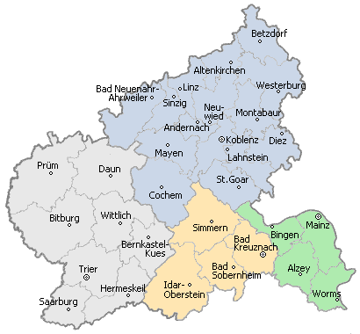
Gerichtsbezirk Oberlandesgericht Koblenz
Grafik: OLG Koblenz

Slide 12
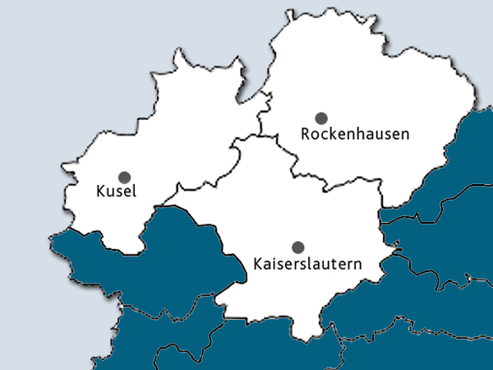
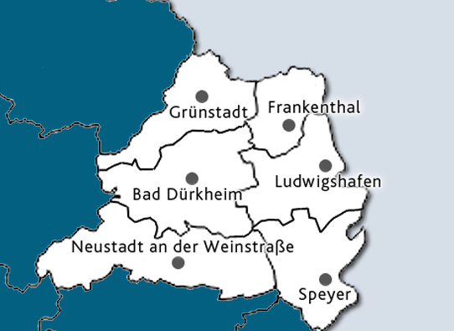
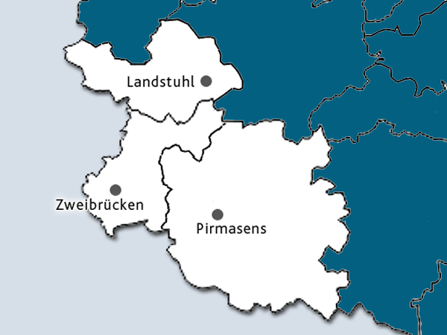
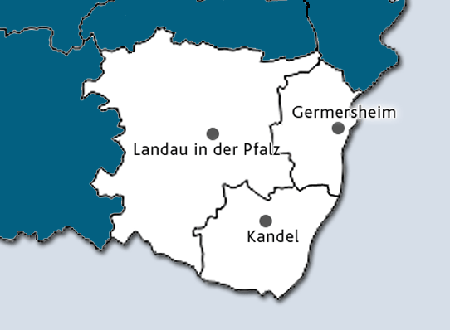
Gerichtsbezirk Pfälzisches Oberlandesgericht Zweibrücken
Grafiken: OLG Zweibrücken

Slide 13
Verteilung der Plätze (1)
OB?
  in den letzten Jahren konnten in RLP jeder Bewerberin/jedem Bewerber spätestens im Nachrückverfahren ein Platz angeboten werden, dies war erstmals im Nov. 2025 nicht der Fall
  20 % Härtefälle
  60 % Qualifikation
  im Übrigen Wartezeitkandidaten
  positive Auswirkung von Wehr- oder Zivildienst sowie Freischuss

Slide 14
Verteilung der Plätze (2)
WO?
Kein Anspruch auf Angebot für einen Platz an einem bestimmten Ort.
Kriterien für örtliche Verteilung:
  Soziale Bindungen (Ehe, Kinder)
  Arbeitsverhältnis an einer Universität in RLP, welches als Nebentätigkeit im Referendariat fortgesetzt werden soll
  Lebensmittelpunkt im Sinne langjähriger Wohnsitz, Schulausbildung, familiäre Anbindung
  „Landeskind“

Slide 15
Verteilung der Plätze (3)
WANN?
  Zuteilung zur Stammausbildungsstelle und Einzelausbildungsstelle für die Zivilstation i.d.R. 2-3 Wochen vor Beginn des Referendariats
  bei Zuteilung zum OLG Bezirk Zweibrücken erfolgt zuvor noch die Zuweisung zum Südbezirk per Post

Slide 16
GrundSätz-liches im Referen-dariat

Slide 17

Stammausbildungsstelle
= der Ort, der die Arbeitsgemeinschaft ausrichtet, an der man teilnimmt
  immer an einem Landgericht
  zuständig für organisatorische Fragen
    (Abgabe Stationsanträge, Urlaubsanträge usw.)
  i.R.d. AG Vermittlung von Stoff für das zweite Examen in Kleingruppen

Slide 18

Einzelausbildung
  daneben Zuteilung zur Einzelausbilderin/zum Einzelausbilder
  bspw. in der Zivilstation Richterin/Richter am AG oder LG

Slide 19

Gehalt (1)
  Unterhaltsbeihilfe
  derzeit monatlich 1.614,86 € brutto
  Öffentlich-rechtl. Ausbildungsverhältnis
    Pflichtversicherung in der gesetzlichen Krankenversicherung sowie Arbeitslosenversicherung
  Einzahlung in Rentenversicherung nicht verpflichtend

Slide 20
Gehalt (2)
  Möglichkeit der Beantragung von Trennungs- oder Reisegeld bei Dienstreisen oder auswärtigen Stationen
  Genehmigung von Nebentätigkeiten möglich

Slide 21

Urlaubsanspruch
  30 Tage pro volles Kalenderjahr
  grds. keine Genehmigung von Urlaub während der Einführungslehrgänge
    ELG finden in den ersten Wochen einer jeden Station statt
  kein Urlaub für einzelnen AG-Tag
  Urlaub kann jeweils während und für die laufende Station beantragt werden
    Ausnahmen möglich

Slide 22

Stationen
Zivil: 5 Monate
Verwaltung: 4 Monate
Straf: 3 Monate
Anwalt: 5 Monate
Examensklausuren
Anwalt: 3 Monate
Wahl: 3 Monate
Mündliche Prüfung

Slide 23
Zivilstation (1)
  Zuteilung zu einem Landgericht
  3 Wochen Einführungslehrgang zur Vermittlung der Grundlagen
  danach wöchentliche Teilnahme an Arbeitsgemeinschaft und Einzelausbildung

Slide 24
Zivilstation (2)
Einzelausbildung
  Fertigung von Urteilen, Beschlüssen, Voten etc.
  Aktenvorträge
  Teilnahme an Gerichtsverhandlungen und Beratungen
  ggf. selbstständige Durchführung einer Beweisaufnahme in einer Gerichtsverhandlung

Slide 25
Verwaltungsstation (1)
  Wahlmöglichkeiten
    je nach Ausbildungsort (Ankreuzen eines Wunschortes auf einem Formular / selbstständige Bewerbung)
  Vss.: Betreuung iRd. Einzelausbildung durch eine Volljuristin/einen Volljuristen im öffentlichen Recht
  Ort der AG kann vom Ort der Stammausbildungsstelle abweichen

Slide 26
Verwaltungsstation (2)
Ausbildung beispielsweise möglich:
  Kreisrechtsausschuss/Stadtrechtsaus-schuss
  Industrie- und Handelskammer
  bis zu 3 Monate Verwaltungsgericht
  Verwaltung des Universitätsklinikums MZ
  Polizei
  ADD
  Universität Speyer

Slide 27
Strafstation (1)
  Wahlmöglichkeit zwischen Gericht und Staatsanwaltschaft
    jedoch kein Anspruch auf Zuweisung
  Besonderheit Staatsanwaltschaft: Sitzungsdienst
  bei Gericht: Halten von Aktenvorträgen

Slide 28
Strafstation (2)
Sitzungsdienst
  ca. 1-3 mal im Monat
  Verfahren vor dem Strafrichter (Straferwartung von max. 2 Jahren Freiheitsstrafe, bzw. Strafrahmen von max. 4 Jahren nach Eröffnung der HV)
  Sitzungen bei den Amtsgerichten im Landgerichtsbezirk

Slide 29
Strafstation (3)
Sonderveranstaltungen
  medizinisch psychologischer Trinktest
  Polizeifahrt
  Besuch in einer Justizvollzugsanstalt
  u.U. Teilnahme an Durchsuchungen mit der Polizei oder Obduktion bei der Rechtsmedizin möglich

Slide 30
Rechtsberatungsstation (1)
Wahlmöglichkeit:
  Einzelanwältin/Einzelanwalt bis Großkanzlei
  Ausbildung rechtswissenschaftlicher Bereich (max. 3 Mo.)
  Ausbildung im Notariat (max. 3 Mo.)
  Unternehmen, Verband oder sonstige Ausbildungsstelle, bei der rechtsberatende Ausbildung gewährleistet ist (max. 3 Mo.)
  Universität Speyer (max. 3 Mo.)

Slide 31
Rechtsberatungsstation (2)
  eigenständige Bewerbung
  9-monatige Station kann aufgeteilt werden, jeder Abschnitt sollte je 3 Monate dauern
  pro 3 Monaten Station 2 Pflichtarbeiten, insg. 6
  AG-Termine haben Vorrang
  Möglichkeit der zusätzlichen Vergütung

Slide 32
Wahlstation (1)
Ausbildungsstelle
  große Wahlmöglichkeit im Bereich des gewählten Wahlfachs
  auch Station im Ausland oder anderem Bundesland möglich
  eigenständige Bewerbung
  Wahlfach-AG u.U. als Blockveranstaltung und nicht zwingend an der Stammausbildungsstelle
  idR. im Laufe der Station Mitteilung der schriftlichen Examensergebnisse

Slide 33
Wahlstation (2)
Wahlfächer
  Familien- und Erbrecht
  Medienrecht
  Arbeitsrecht
  Sozialrecht
  Strafrecht
  Verwaltungsrecht
  Steuerrecht
  Wirtschaftsrecht

Slide 34
Wahlfach im Examen
  Aktenvortrag i.R.d. mdl. Prüfung aus dem Wahlfach
  Prüfungsgespräch im Wahlfach

Slide 35

Aktenvortrag
  Aufgabenstellung als Akte mit einem Umfang von 10-20 Seiten
  90 Minuten Vorbereitungszeit
  Vortrag enthält einen Sachbericht, einen Entscheidungsvorschlag sowie die Begründung der rechtlichen Lösung
  Vortragszeit ca. 8-12 Minuten

Slide 36

Speyer-semester
  entweder iRd. Verwaltungsstation oder iRd. letzten 3 Monate der Anwaltsstation
  Besuch der Universität „wie ein Student“
  Wahl von Kursen
  Referendarinnen und Referendare aus ganz Deutschland (inkl. Party)
  Möglichkeit eines Wohnheimplatzes / der Gewährung Reisekosten/ Trennungsgeld

Slide 37

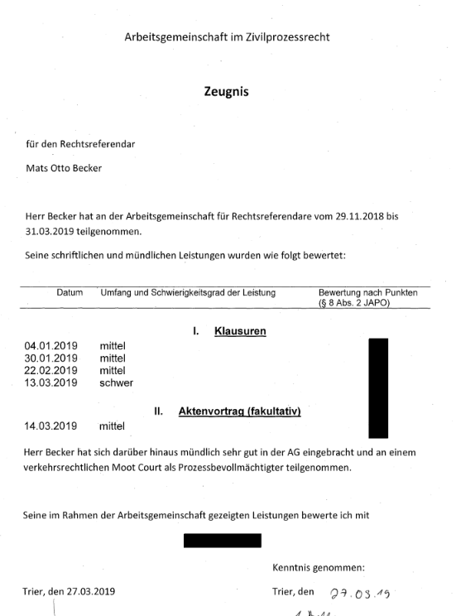
StationsZeugnisse
Stationsnoten
  mind. zwei Zeugnisse pro Station
  von Ausbildern (Pflichtleistungen)
  AG
    Klausuren (3-4 Klausuren, Ausn. Wahlstation)
    Mündliche Beteiligung
    Aktenvortrag in einer Pflicht-AG u. Wahlfach-AG
Bedeutung
  Arbeitgeber: Gemischt
  ggf. fachspezifisch (Wahlfach)
  Vorlage zur Bewerbung bei der Justiz
  in der mündlichen Prüfung bekannt

Slide 38
examen

Slide 39
Zusammensetzung der Note des 2. Staatsexamens
Schriftliche Prüfungen 70 %
  4 Klausuren ZR
  2 Klausuren ÖR
  2 Klausuren SR
Mündliche Prüfung 30 %
  Aktenvortrag (Wahlfach)
  Prüfungsgespräch Wahlfach
  Prüfungsgespräch Zivilrecht
  Prüfungsgespräch Strafrecht
  Prüfungsgespräch Öffentliches Recht

Slide 40

Wieso also RLp?
Grafik: Wikipedia

Slide 41
Klausurenkurs
  Einstellung von Original-Examensklausuren im zwei-Wochen-Rhythmus
  Abgabe binnen 10 Tagen
  Korrektur durch Praktiker, die ebenfalls im Examen prüfen
  tw. Angebot von Online-Besprechung
  kostenlose Korrektur

Slide 42

Weitere Vorteile
  eigener Zugang zu juris und beck-online
  RefKo (Einführungsveranstaltung, Unterlagen…)
  Lernplattform Campus der Justiz
  Digitales Examen
  verhältnismäßig kleine Gruppen
  familiäre Atmosphäre (kleines Bundesland)
  Speyer-Semester zu 2 Zeitpunkten möglich
  frühe Mitteilung von schriftlichen Examensnoten (tw. bereits Bewerbung möglich)

Slide 43
Nützliche Kontakte /Adressen
Sachbearbeitung:
0261 102-2654 Herr Hammes
0261 102-2632 Frau Schaar
https://olgko.justiz.rlp.de/ausbildung-stellenangebote/referendarausbildung
https://jm.rlp.de/service/landespruefungsamt-fuer-juristen/zweite-juristische-staatspruefung
https://jm.rlp.de/service/landespruefungsamt-fuer-juristen/vorbereitungsdienst

Slide 44
REFKo
referendariat.koordination@ko.jm.rlp.de
Richterin Dr. Katarina Kolak, OLG KO
Richter Maximilian Rutz, OLG KO
Richterin am LG Jeanne-Isabelle Wimmers, OLG KO
Richterin am LG Dr. Sabrina Balz, Pf. OLG ZW
Richterin Johanna Rosbach, Pf. OLG ZW
Richter am AG Philipp Trümper, Pf. OLG ZW

